Slide 1
«Индивидуализация учебного процесса в целях выявления и совершенствования творческих способностей учащихся»
Подготовила: Романчук Т. Ф.
Преподаватель художественного отделения
МБОУ дод Песчанокопская ДШИ

Slide 2
«Чем активнее развивается ребёнок ,чем продуктивней работает его мышление в разнообразных плоскостях и направлениях творческого мышления , тем продуктивнее , разносторонне развивается человек, формируется его личностное Я.»
Савенкова Л.Г.
преподаватель института
художественного образования РАО

Slide 3
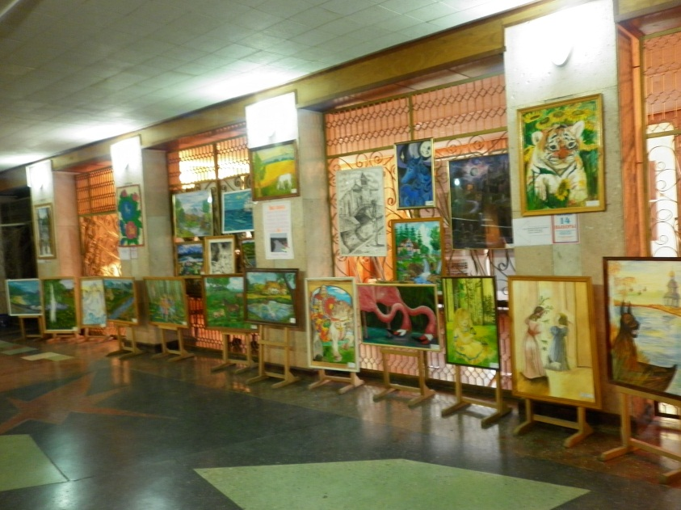
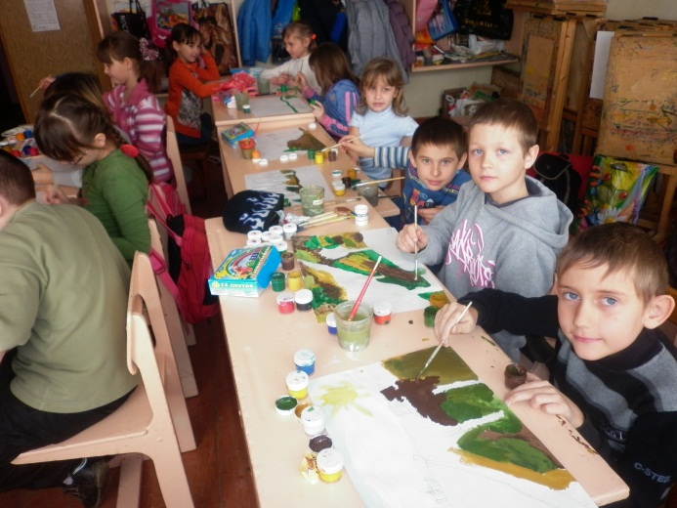
Условия для развития творческих способностей учащихся
Эстетическая среда
Интеллектуальная среда
Среда общения
Далее...

Slide 4
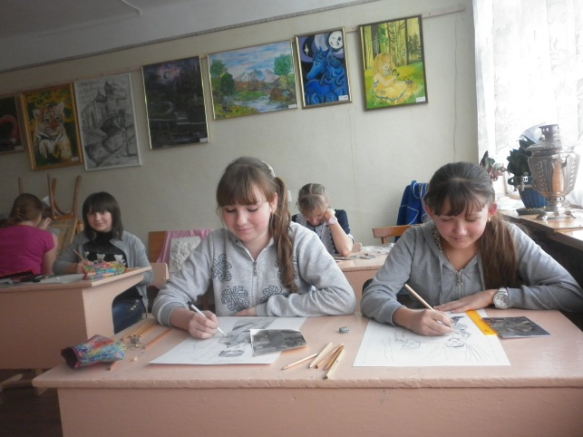
Эстетическая среда
Единство изобразительного искусства с другими предметами.
Внешнее окружение в классе.
Художественные события в школе и творчество учащихся.

Slide 5
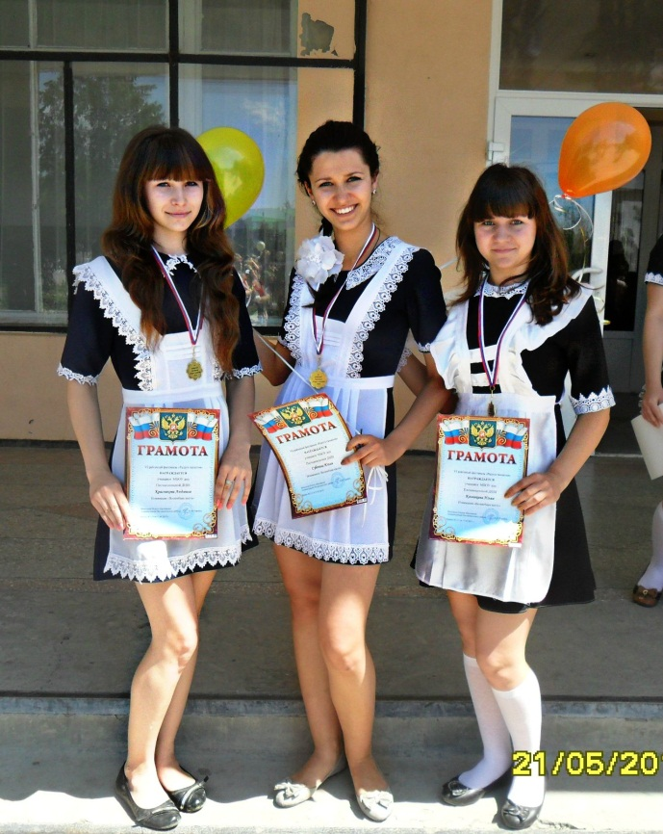
Интеллектуальная среда
Продуктивный урок
Внеурочная деятельность
Олимпиады, конкурсы
Возможность саморазвития

Slide 6
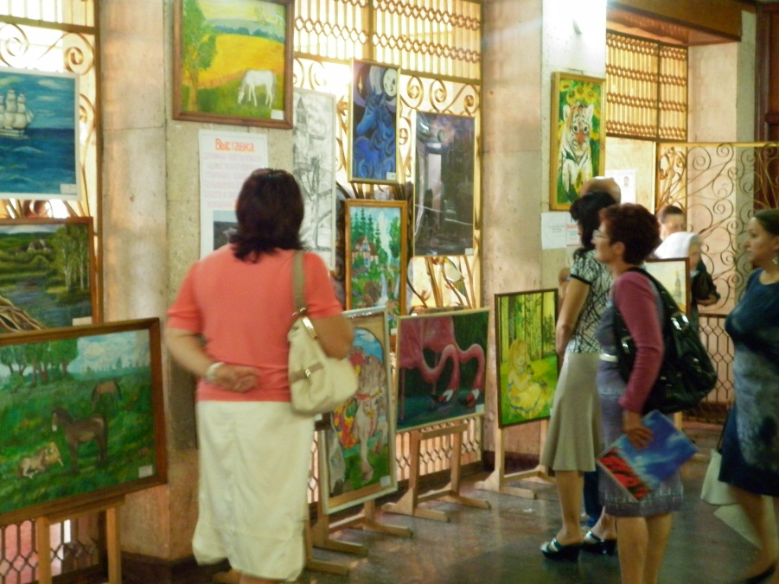
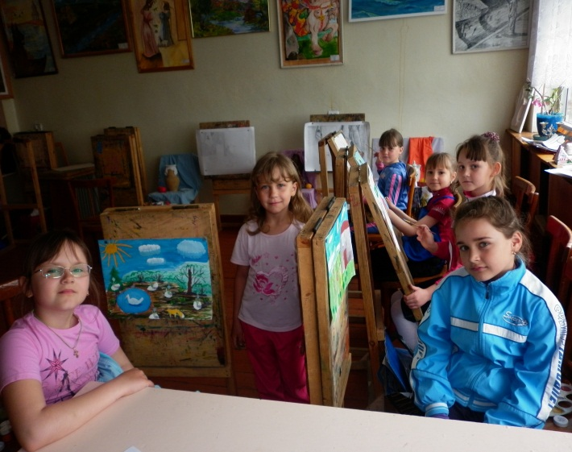
Среда общения
сотворчество
Ученик – учитель.
Ученик – ученик ( коллективные работы).
Ученик – родитель.

Slide 8
Наблюдения за работой учащихся показывают:

Slide 9
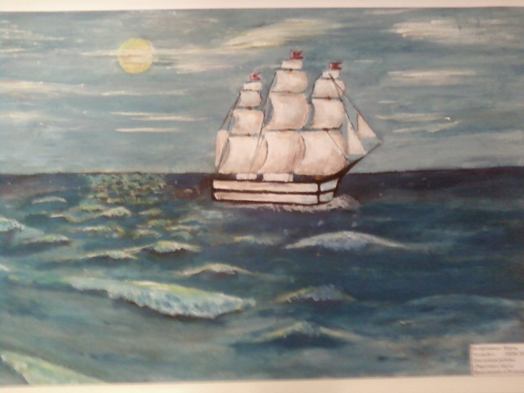
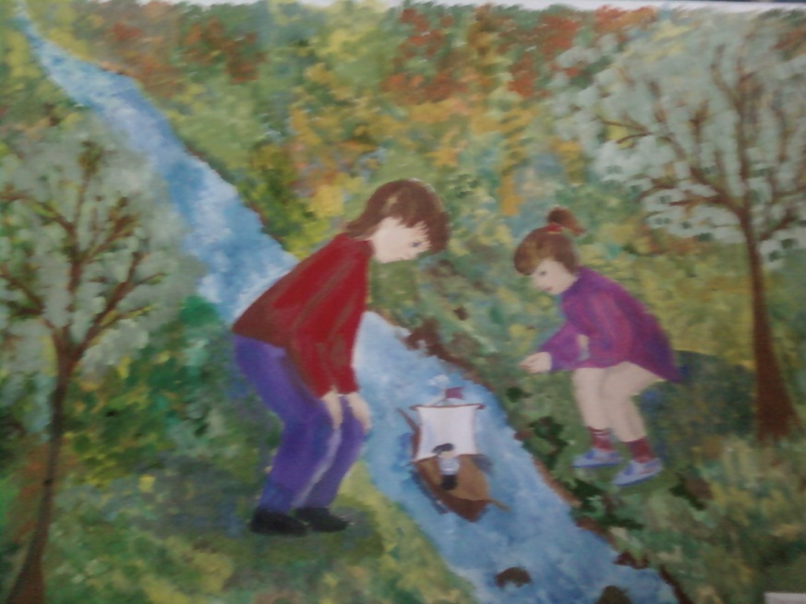
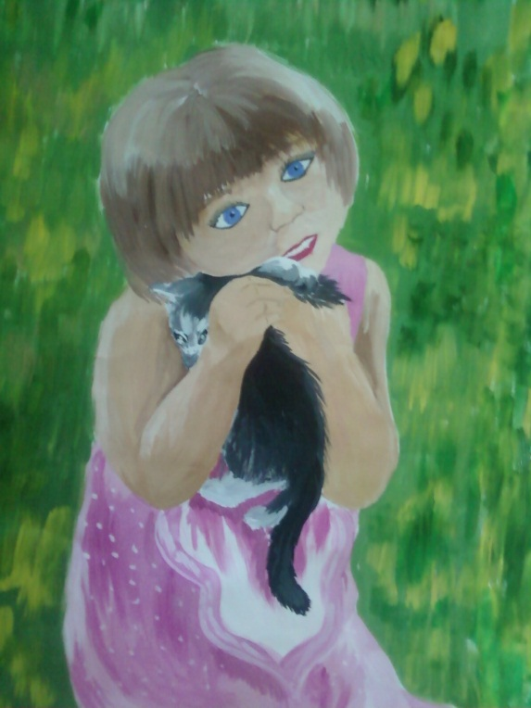
Одни быстро и хорошо выполняют поставленные перед ними задачи и работы их выразительны, интересны.

Slide 10
Другие работают быстро, но рисунки не выразительны, с большим количеством ошибок.

Slide 11
Третьи не справляются с поставленными задачами, делают грубые ошибки, потому что не организованы, плохо слушают учителя.

Slide 12
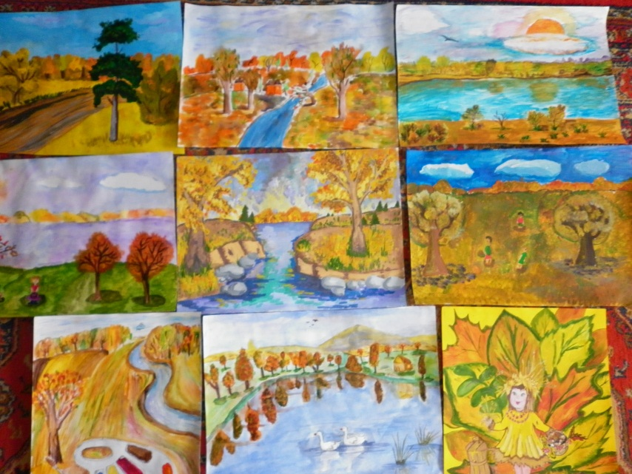
Четвёртые работают медленно, не успевают закончить работу, так как стараются выполнить ее как можно лучше.

Slide 13
Изобразительная деятельность создаёт благоприятные условия для формирования социально активной , творческой личности , способной изменить мир к лучшему. Формирование такой личности является результатом активного участия ребёнка в творческом процессе, обеспечивающий ему постоянный тренинг положительных эмоций ,чувств, переживаний.

Slide 14
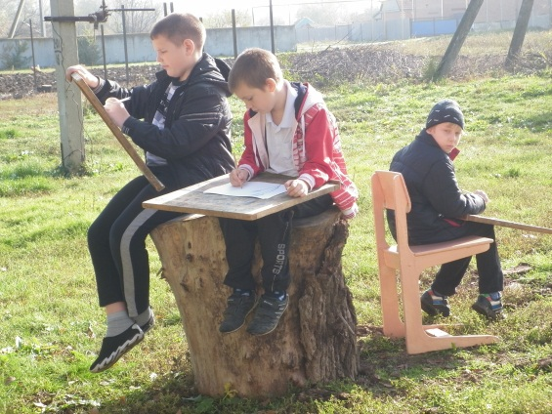
Индивидуализация учебного процесса позволяет решить основную задачу преподавателя - развивать внешнее духовное проявление ребёнка в среде и искусстве к усовершенствованию его мыслей через искусство и стремлению к саморазвитию через творчество , в котором главным является не искусство , а личность ребёнка.

Slide 15
Результатом моей деятельности могут служить:
Участие в школьных праздниках и делах (оформление праздников, выставок);
Участие в сельских мероприятиях ( выставках), призовые места на конкурсах;
Количество учащихся, которые учатся на «4» и «5» составляет в среднем 90%.

